Slide 1

PHÒNG GD&ĐT QUẬN LONG BIÊN
TRƯỜNG TIỂU HỌC ÁI MỘ A
MÔN: LỊCH SỬ LỚP 5
Tiết 21 – Tuần 21
TÊN BÀI:
NƯỚC NHÀ BỊ CHIA CẮT
    GV thực hiện: Nguyễn Ngọc Ánh

Slide 2
ÔN BÀI CŨ:
“Chín năm làm một Điện Biên,
Nên vành hoa đỏ, nên thiên sử vàng!”
Em hãy cho biết: Chín năm đó được bắt đầu và kết thúc vào thời gian nào?

Slide 3
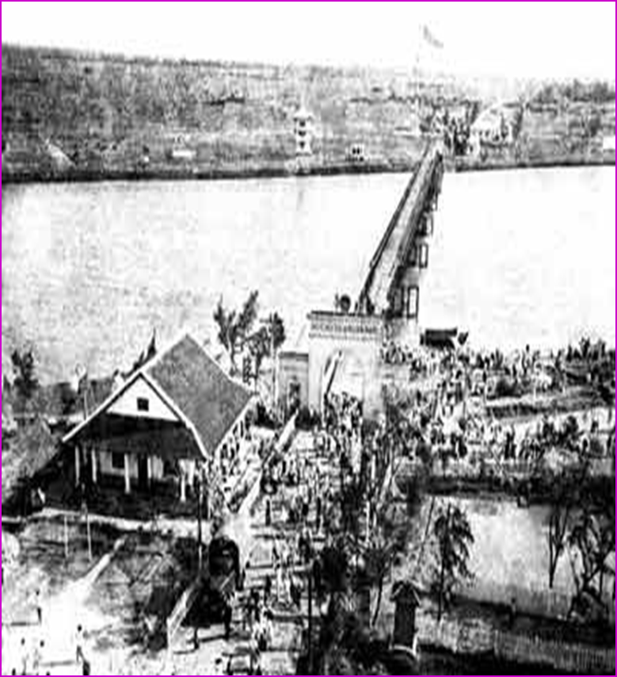


Slide 4


Slide 5
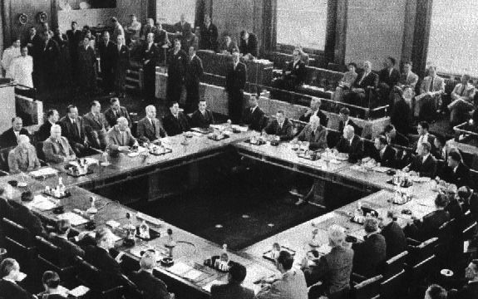
Toàn cảnh hội nghị Giơ-ne-vơ 1954

Slide 6
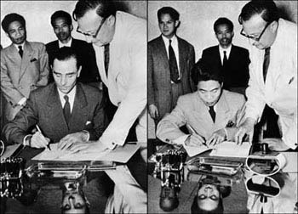
Ký Hiệp định Giơ-ne-vơ (21/7/1954)

Slide 7
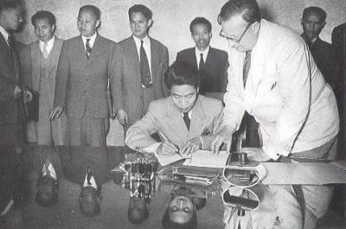
Thứ trưởng Quốc phòng Tạ Quang Bửu thay mặt Bộ Tổng tư lệnh Quân đội Nhân dân Việt Nam ký Hiệp định đình chiến Genevơ 1954. Người mặc áo trắng là Paul Boncour, Tổng Thư ký Hội nghị Genevơ.

Slide 8
a.Nội dung cơ bản của Hiệp định Giơ-ne-vơ
- Chấm dứt chiến tranh, lập lại hoà bình ở Việt Nam và Đông Dương.
- Sông Bến Hải (vĩ tuyến 17) là giới tuyến phân chia tạm thời hai miền Nam - Bắc.
- Quân Pháp sẽ rút khỏi miền Bắc, chuyển vào miền Nam.
- Đến tháng 7 - 1956, nhân dân hai miền Nam-Bắc sẽ tiến hành tổng tuyển cử, thống nhất đất nước.
tổng tuyển cử

Slide 9
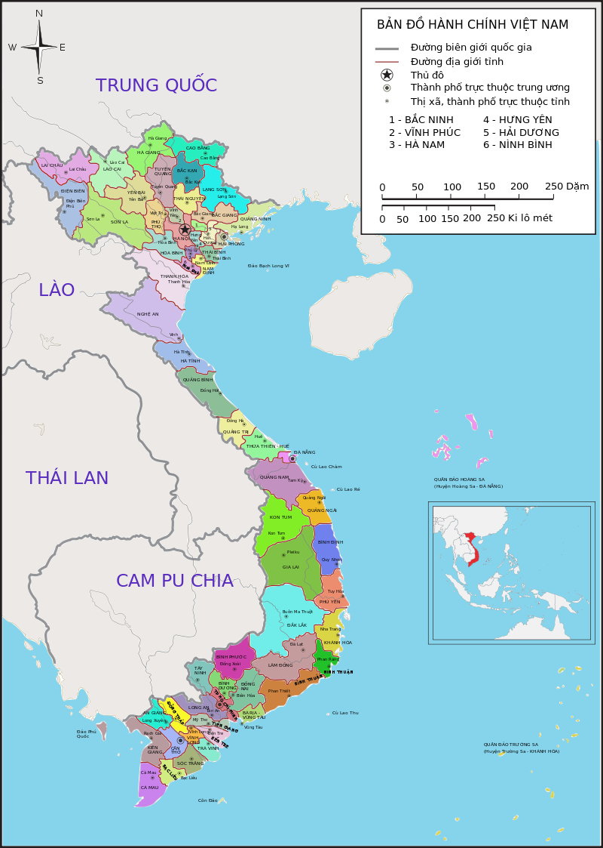
Quảng Trị

Slide 10
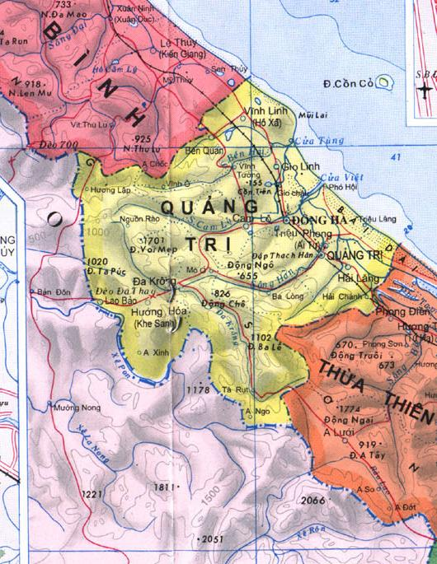
Lược đồ tỉnh Quảng Trị
Sông Bến Hải

Slide 11
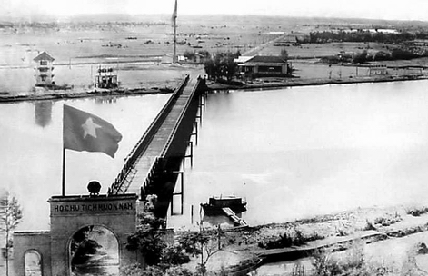
Cầu Hiền Lương bắc qua sông Bến Hải, giới tuyến tạm thời giữa hai miền Nam - Bắc (1954)

Slide 12
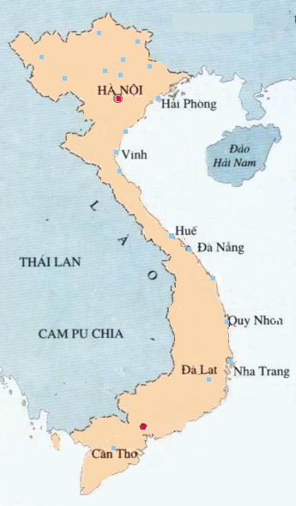
TRUNG QUỐC
Sông Bến Hải
Vĩ tuyến 17
Sài Gòn

Slide 13
b. Tình hình nước ta sau hiệp định Giơ – ne – vơ
THẢO LUẬN NHÓM
1. Âm mưu của đế quốc Mĩ là gì?
1. Âm mưu của đế quốc Mĩ là gì?
2. Em hãy nêu dẫn chứng về việc đế quốc Mĩ cố tình phá hoại Hiệp định Giơ – ne – vơ?
2. Em hãy nêu dẫn chứng về việc đế quốc Mĩ cố tình phá hoại Hiệp định Giơ – ne – vơ?
3. Chính quyền tay sai đã tàn sát đồng bào miền Nam như thế nào?
4. Những việc làm của đế quốc Mĩ đã gây hậu quả gì cho dân tộc ta?

Slide 14
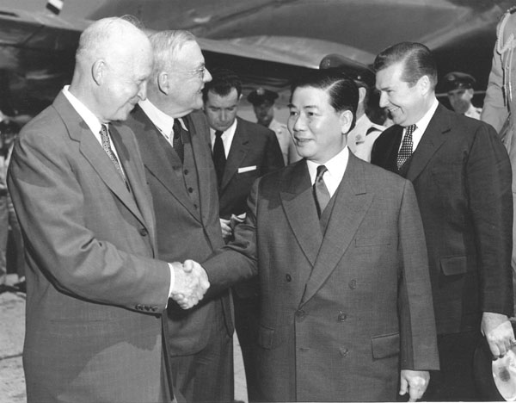
Ngô Đình Diệm bắt tay với tổng thống Mĩ Ai –xen – hao tại Oa-sinh-tơn.

Slide 15
b. Tình hình nước ta sau hiệp định Giơ – ne – vơ
THẢO LUẬN NHÓM
1. Âm mưu của đế quốc Mĩ là gì?
1. Âm mưu của đế quốc Mĩ là gì?
2. Em hãy nêu dẫn chứng về việc đế quốc Mĩ cố tình phá hoại Hiệp định Giơ – ne – vơ?
2. Em hãy nêu dẫn chứng về việc đế quốc Mĩ cố tình phá hoại Hiệp định Giơ – ne – vơ?
3. Chính quyền tay sai đã tàn sát đồng bào miền Nam như thế nào?
4. Những việc làm của đế quốc Mĩ đã gây hậu quả gì cho dân tộc ta?

Slide 16
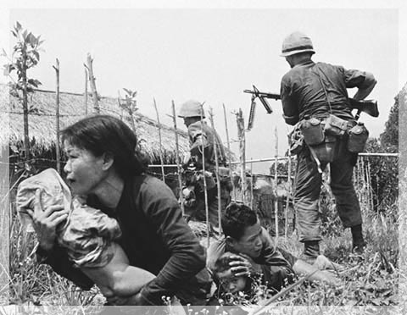
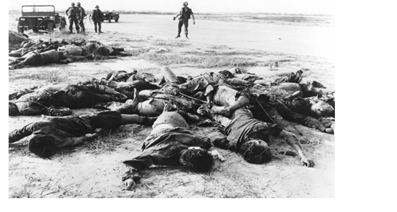
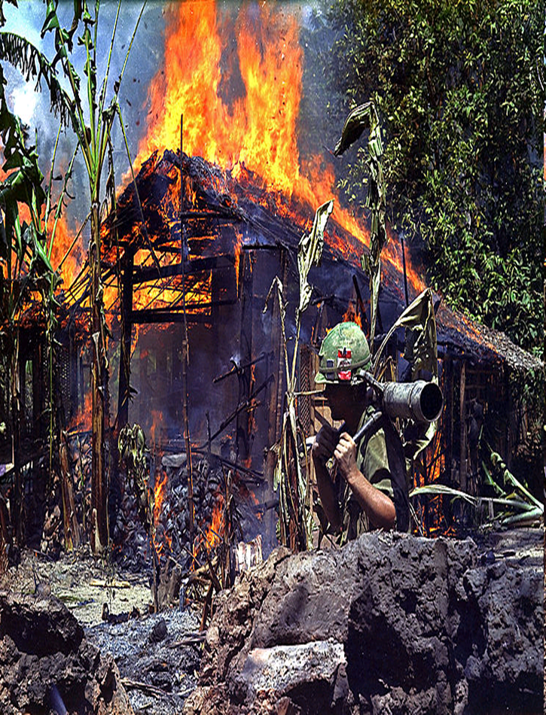
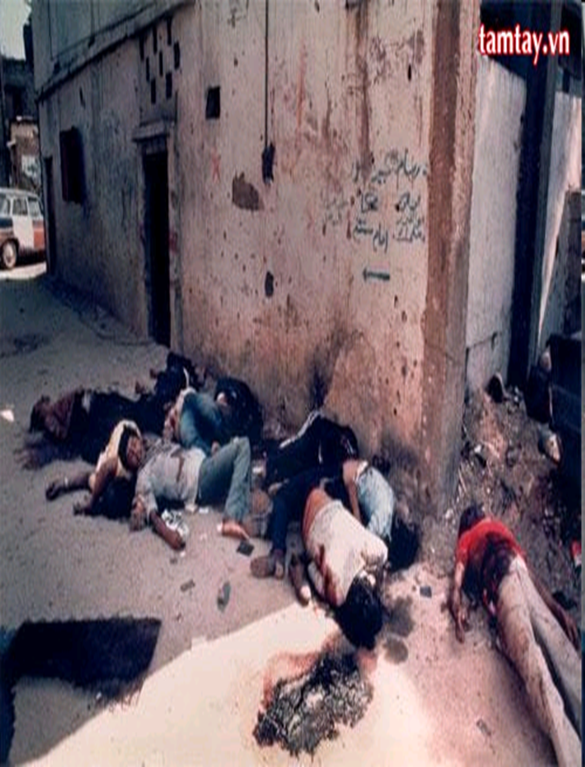
Những cuộc thảm sát của chính quyền Mĩ-Diệm

Slide 17
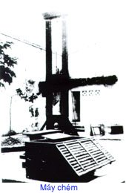
Chính quyền Ngô Đình Diệm lê máy chém đi khắp miền Nam

Slide 19
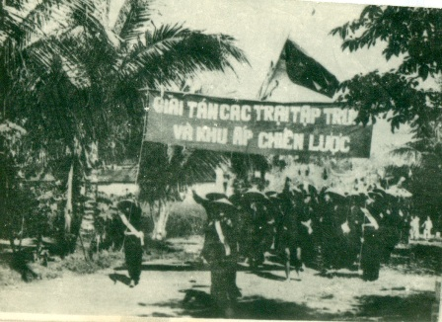
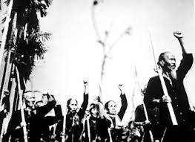
Một số hình ảnh về cuộc đấu tranh của nhân dân ta chống chính quyền Mĩ - Diệm

Slide 20
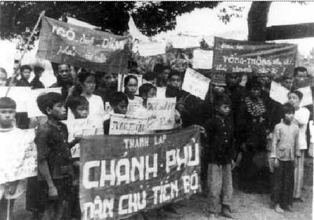
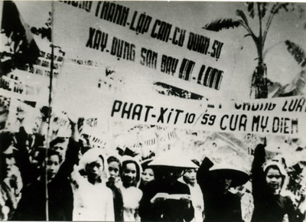
Một số hình ảnh về cuộc đấu tranh của nhân dân ta chống chính quyền Mĩ - Diệm

Slide 21
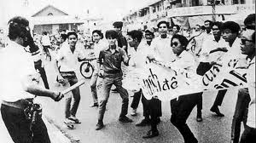
Một số hình ảnh về cuộc đấu tranh của nhân dân ta chống chính quyền Mĩ - Diệm

Slide 22
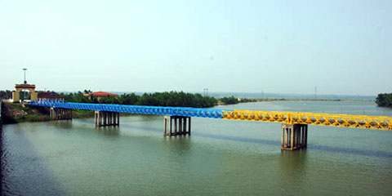
Sông Bến Hải biên niên dòng thiên sử
Làm chứng nhân bao chiến sự kinh hoàng
Hơn hai mươi năm nòi giống ly tan
Đây hỏa tuyến điêu tàn mùa bão lửa.
Cầu Hiền Lương mờ sương ngùi chan chứa
Chính là nơi đẫm lệ … ứa thương đau
Chính là nơi nước đục đỏ máu đào
Xương Rồng Lạc nghẹn ngào trầm đáy nước
Cầu Hiền Lương hiện nay

Slide 23
TRÒ CHƠI ĐOÁN Ô CHỮ
B
Ế
N
H
Ả
I
Theo hiệp định Giơ-ne-vơ thì dòng sông nào là ranh giới chia đôi hai miền Nam Bắc?
( Gồm có 6 chữ cái)

Slide 24
TRÒ CHƠI ĐOÁN Ô CHỮ
Đ
Ế
Q
U
Ố
C
M
Ĩ
Ai đã biến sông Bến Hải thành giới tuyến chia cắt đất nước ta lâu dài?
( gồm có 8 chữ cái)

Slide 25
TRÒ CHƠI ĐOÁN Ô CHỮ
1
9
5
4
Hiệp định Giơ-ne-vơ được kí vào năm nào
(Gồm có 4 chữ số)

Slide 26
TRÒ CHƠI ĐOÁN Ô CHỮ
D
I
Ệ
T
C
Ộ
N
G
Một trong những hành động tàn ác của Mĩ và bè lũ tay sai đối với các chiến sĩ cách mạng?
( gồm có 8 chữ cái)

Slide 27
TRÒ CHƠI ĐOÁN Ô CHỮ
Đ
À
N
Á
P
Đế quốc Mĩ và bè lũ tay sai đã làm gì đồng bào
miền Nam?
( Gồm có 5 chữ cái)

Slide 28
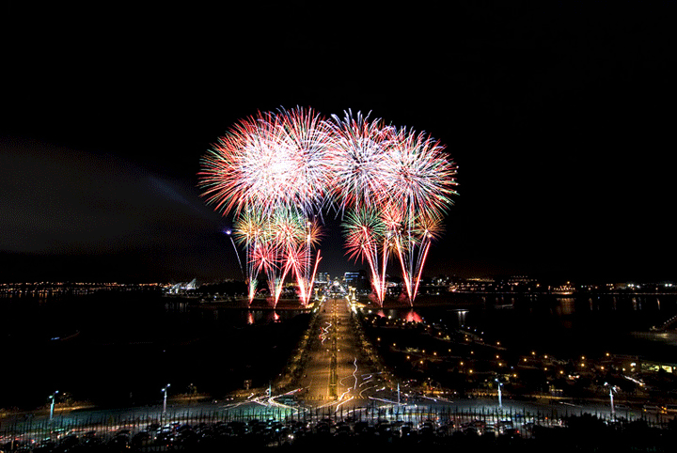






V

Slide 29

Lập chính quyền tay
sai Ngô Đình Diệm
Ra sức chống phá lực
lượng cách mạng
Hiệp định
Giơ-ne-vơ
bị xé,
nước nhà bị
chia cắt lâu
dài
Mĩ
Khủng bố dã man những
người đòi hiệp thương
tổng tuyển cử,thống nhất
đất nước
Thực hiện chính sách
“tố cộng”, “diệt cộng”
dã man.

Slide 30
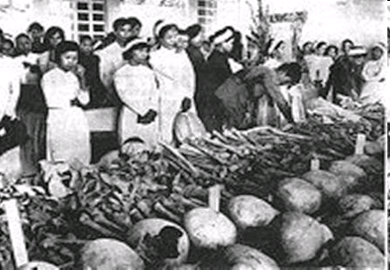
Mĩ - Diệm tàn sát đồng bào Miền Nam

Slide 31
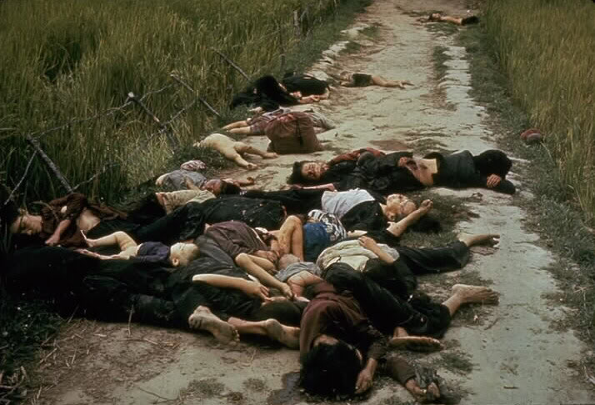
Mĩ –Diệm giết cả những người dân vô tội .

